Slide 1

Optimalizace skladových procesů ve vybraném podniku
Obhajoba diplomové práce – červen 2022
Autor DP: Ing. Eva Šachová
Vedoucí DP: doc. Ing. Ján Ližbetin, PhD.

Slide 2
Motivace a důvody k řešení daného problému
Aktuální téma
Osobní zájem uplatnit vybrané metody v reálném provoze
Dynamický provoz s mnoha možnostmi rozvoje

Slide 3
Cíl práce
Cílem práce je návrh optimalizačních opatření pro zefektivnění skladových procesů ve vybraném podniku. Návrh bude vycházet z analýzy současného stavu skladových procesů v podniku. Při optimalizaci procesů budou využity matematické metody vícekriteriálního rozhodování a teorie omezení. Součástí práce bude provozně-ekonomické zhodnocení.

Slide 4

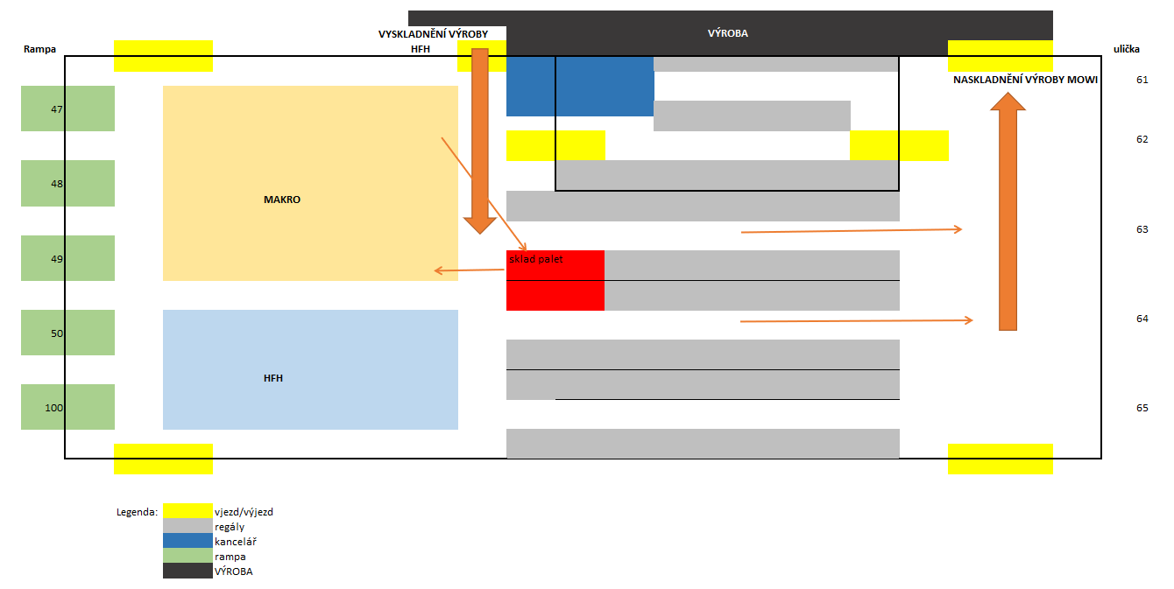
Aktuální stav
Společnost HFH – poskytovatel komplexního řešení dopravy a zpracování ryb pro střední a východní Evropu
Organizace práce
Popis skladových prostor
Omezení – úzká místa
Vize

Slide 5
Definované hypotézy, výzkumné otázky
Jakákoliv úprava procesu znamená jeho větší efektivitu.
Na provoze nalezneme nejedno úzké místo, které lze optimalizací odstrnit.
Odstranění úzkého místa podpoří efektivitu skladu.
Jsme schopni minimálním počtem optimalizačních kroků dosáhnout významné změny?
    Dokážeme reagovat na zvyšující se poptávku i nároky?
    Sdílí zaměstnanci pohled vedení společnosti?

Slide 6
Použité metody
Metoda sběru dat
Metody operačního výzkumu – vícekriteriální hodnocení variant
    Metoda váženého součtu
    Metoda TOPSIS
Teorie omezení
Provozně ekonomické zhodnocení výsledků

Slide 7
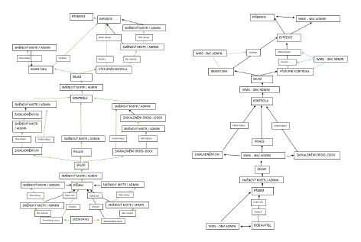
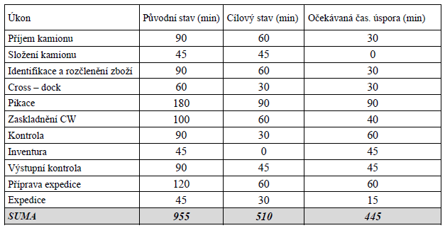
Dosažené výsledky a přínos práce
Optimalizační model
Odstranění úzkého místa

Slide 8
Stručné závěrečné shrnutí
Optimalizace provozu a její výsledky:
  Efektivita skladu
  Navýšené objemy
  Snížené náklady
  Lepší konkurenceschopnost
Lepší komunikace
Počáteční krok potencionálních větších změn

Slide 9
Odpovědi na otázky vedoucího, oponenta a komise
Vedoucí DP:
  Do jaké míry může ovlivnit (zefektivnit) řízení intralogistických procesů ve skladu zavedení WMS?
  Budou Vaše návrhy realizovány v praxi?
Oponent DP:
  Bude návrh optimalizace skladových procesů předložen v podniku?
…další otázky….

Slide 10
Děkuji za pozornost !

